Slide 1



一、填空题
1．PN结的单向导电性即反向偏置时截止，正向偏置时导通。
2．TTL与非门的两个状态通常称为关态和开态，当输入全为高电平时对应的是 开态，此时输出为低电平；当输入有一为低电平时，对应的是关态，此时输出为高电平。
3．TTL与非门的额定输出逻辑低电平V_{OL}=0.35伏额定输出逻辑高电平V_{OH}=3.0伏，。（设电源电压V_{CC}=+5V）
4．对于ECL、TTL、CMOS集成电路，按静态功耗低和高的顺序依次为CMOS、TTL、ECL，按工作速度快慢的顺序依次为ECL、TTL、CMOS，按抗干扰能力强弱的顺序依次为CMOS、TTL、ECL。
5．逻辑变量和函数只有0、1两种取值，而且它们只是表示两种不同的逻辑状态。
6．逻辑函数 ，其反函数 ，其对偶式 。

Slide 2



一、填空题
7．函数 最简与或式是
8．从结构看，组合逻辑电路由门电路构成，不含存储电路，也不含反馈电路，信号从输入开始单向传输到输出。对于组合逻辑电路，任何时刻电路的输出仅由当时的输入信号决定。
9．将加在电路若干输入端中的某一个输入端的信号变换成相应的一组二进制代码输出的过程叫做编码。
10．将二进制代码所表示的信息翻译成对应输出的高低电平信号的过程称为译码；n位二进制译码器有n个输入，有2^n个输出，工作时译码器只允许有一个输出有效。
11．输出低电平有效的二-十进制译码器的输入8421BCD码A₃~A₀为0111时，其输出 =1111111011。

Slide 3


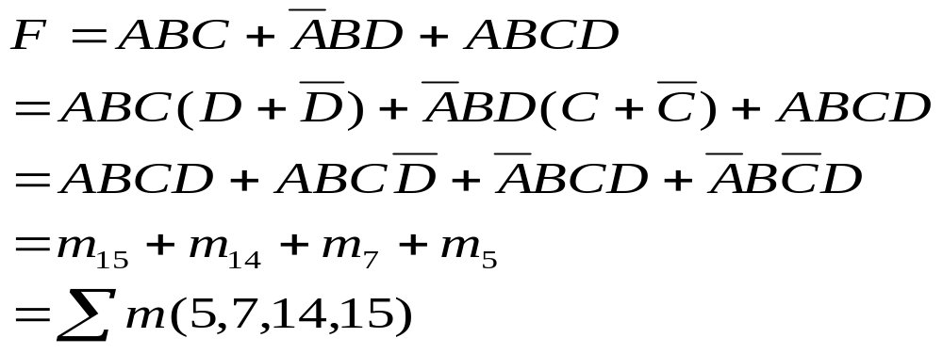
二、问答与计算题
1．将逻辑函数 写成标准与或表达式。
  解：利用基本公式 可以把任何一个逻辑函数化为标准与或表达式。

Slide 4

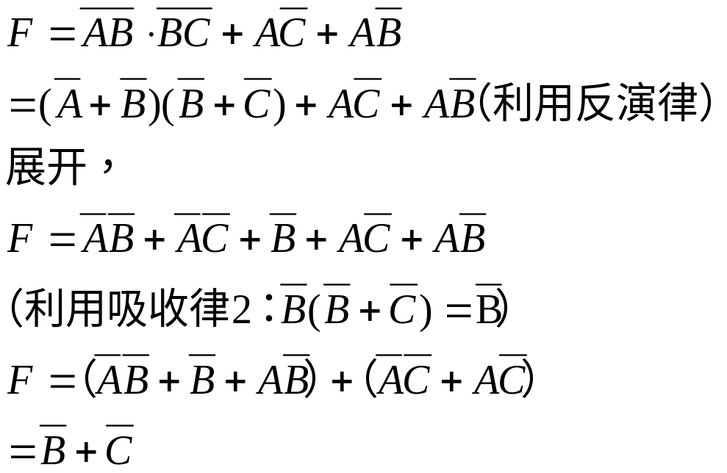
二、问答与计算题
2．推导出函数 的最简与或式。
  解：

Slide 5
二、问答与计算题
3．列出下述问题的真值表，利用最小项推导法写出其逻辑函数表达式，利用公式简化法进行简化并给出逻辑电路图。最后，写出完整的Verilog HDL程序。
  有一个投票表决器，三个投票人分别为A、B、C，同意为“1”，不同意为“0”。按规定只要二人以上同意才能输出通过，“1”表示通过，“0”表示不通过。

Slide 6
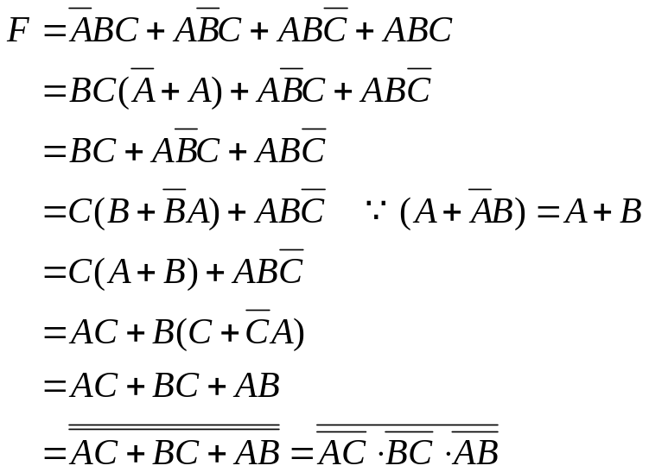
二、问答与计算题
  解：设A、B、C分别表示投票表决器的输入信号，Y表示投票表决器的输出信号，根据电路的功能要求列出真值表如下表所示：
  利用最小项推导法：使输出为1的输入组合写成乘积项的形式，其中取值为1的输入用原变量表示，取值为0的输入用反变量表示，然后把这些乘积项加起来。
A | B | C | Y
0 | 0 | 0 | 0
0 | 0 | 1 | 0
0 | 1 | 0 | 0
0 | 1 | 1 | 1
1 | 0 | 0 | 0
1 | 0 | 1 | 1
1 | 1 | 0 | 1
1 | 1 | 1 | 1

Slide 7
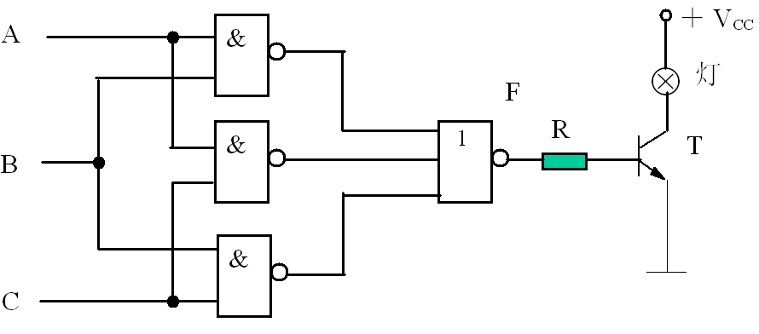
三、问答与计算题
由化简后的逻辑表达式给出的逻辑电路图：
完整的VerilogHDL程序：
module and_or(Y,A,B,C);
output Y;
input A,B,C;
assign Y=(A&&B)||(A&&C)||(B&&C);
endmodule

Slide 8
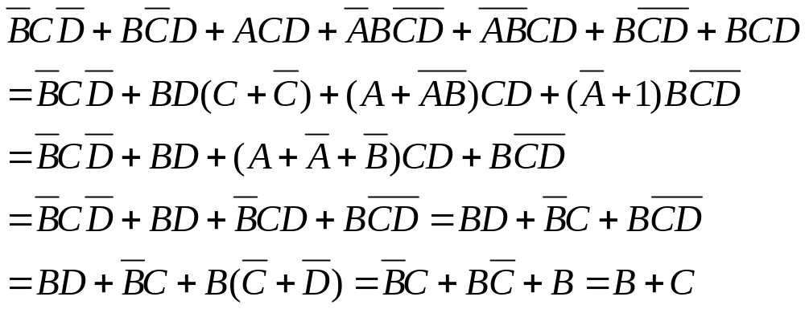
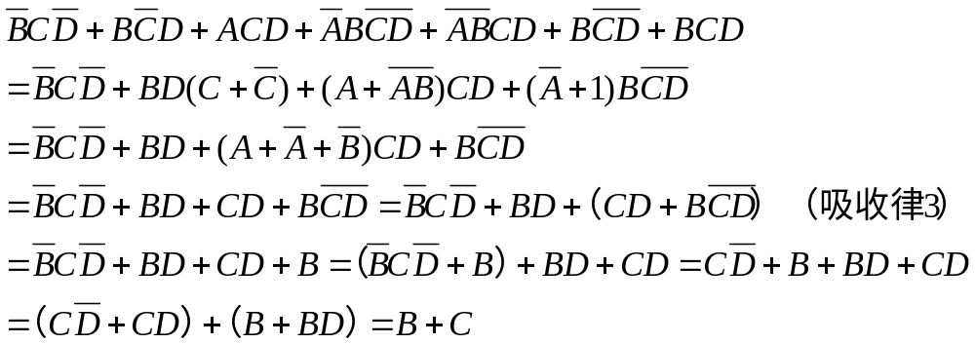
二、问答与计算题
4．用公式法证明下列等式：
  证明：
    合并：
    由反演律：
    由互补律：
    由反演率：
  或：

Slide 9
三、问答与计算题
5．用8选1数据选择器CT74151实现下列函数(给出连接方式以及地址信号、数据输入端的对应关系图，如果用都其它器件请标出其它器件类型)：
F(A, B, C, D, E) = ∑m(1, 3, 5, 7, 8, 10, 12, 14, 16, 17, 18, 19, 20, 21, 22, 23)

Slide 10
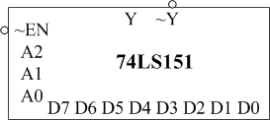
二、问答与计算题
  解答：
    CT74151为8选1数据选择器，其输出Y(A₂, A₁, A₀) = m₀D₀ + m₁D₁ + m₂D₂ + m₃D₃ + m₄D₄ + m₅D₅ + m₆D₆ + m₇D₇
    题目中的函数F(A, B, C, D, E) = ∑m(1, 3, 5, 7, 8, 10, 12, 14, 16, 17, 18, 19, 20, 21, 22, 23)，具有5个输入端以及最多32个最小项，因而需要1个32选1数据选择器
    32选1数据选择器应由4片74151扩展而来，扩展后的32选1数据选择器的输出为：Y(A₄, A₃, A₂, A₁, A₀) = m₀D₀ + m₁D₁ + m₂D₂ + m₃D₃ + m₄D₄ +……+ m₃₀D₃₀ + m₃₁D₃₁
    结合题目中的函数，扩展后的32选1数据选择器的输入端D₀~D₃₁的值应分别为：01010101 10101010 11111111 00000000

Slide 11
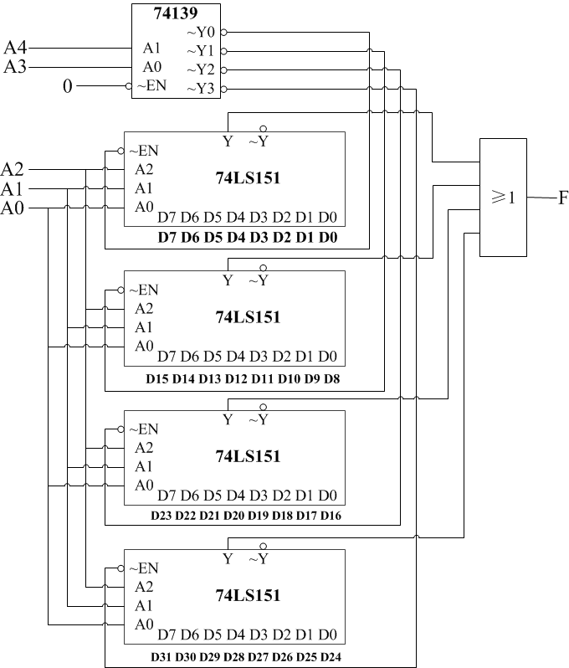
二、问答与计算题
  4片74151扩展为32选1数据选择器的方法：
    32选1数据选择器输入的低三位A₂、A₁、A₀接每一片74151的A₂、A₁、A₀输入端，高两位A₄、A₃用做片选，因此还需要增加一个低输出有效的2-4译码器74139，4个输出端分别连接到4片74151的使能端
    扩展后74139与4片74151的连接方式以及地址信号、数据输入端的对应关系如右图所示

Slide 12
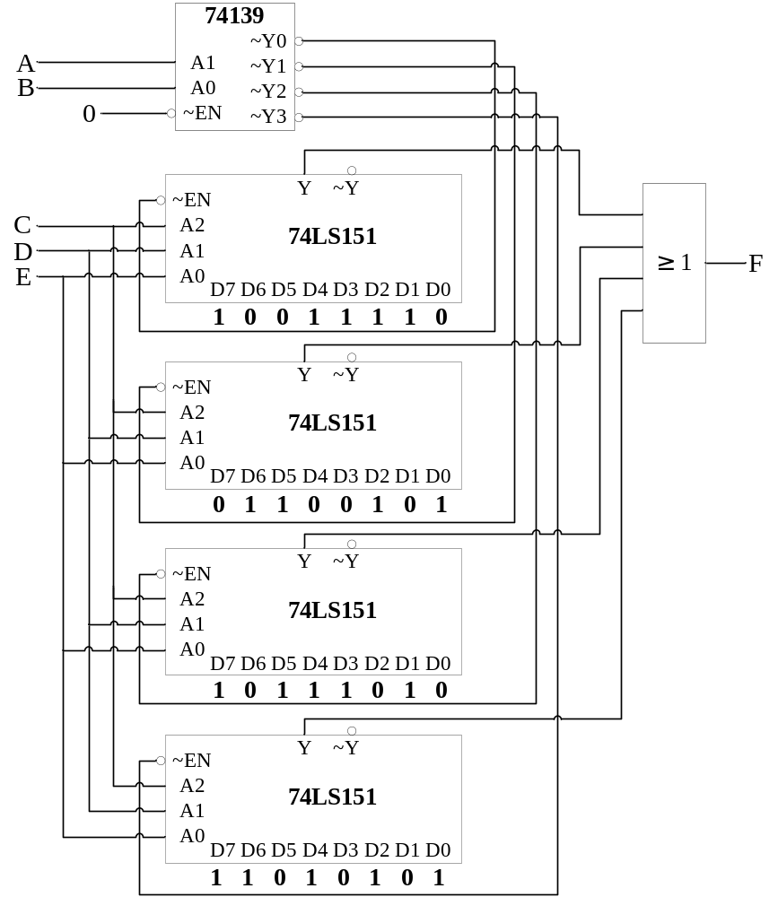
二、问答与计算题
F(A,B,C,D,E)=∑m(1, 3, 5, 7, 8, 10, 12, 14, 16, 17, 18, 19, 20, 21, 22, 23)
  结合扩展后的32选1数据选择器的输出函数：Y(A₄, A₃, A₂, A₁, A₀) = m₀D₀ + m₁D₁ + m₂D₂ + m₃D₃ + m₄D₄ +……+ m₃₀D₃₀ + m₃₁D₃₁
  以及题目中所要求的函数，扩展后的32选1数据选择器的输入端D₀~D₃₁的值应分别为：01010101 10101010 11111111 00000000
  可以得到每一个数据输入端应赋予的值，如右图所示

Slide 13
二、问答与计算题
6．在四进制数系统中，存在四个数字：0, 1, 2，3。表 1定义了一个四进制数的半加器。
  （1）设计一个实现此半加器的电路。要求用二进制编码表示四进制数，例如每个四进制数用2位表示。令A = a₁a₀，B = b₁b₀，Sum = s₁s₀，进位信号Carry是二进制信号。
  （2）使用上述描述的方法设计一个四进制全加器电路。
A B | Carry | Sum
0 0 | 0 | 0
0 1 | 0 | 1
0 2 | 0 | 2
0 3 | 0 | 3
1 0 | 0 | 1
1 1 | 0 | 2
1 2 | 0 | 3
1 3 | 1 | 0
2 0 | 0 | 2
2 1 | 0 | 3
2 2 | 1 | 0
2 3 | 1 | 1
3 0 | 0 | 3
3 1 | 1 | 0
3 2 | 1 | 1
3 3 | 1 | 2
表1 四进制半加器

Slide 14
三、问答与计算题
  解答：
  （1）使用最小项表示法可得：
    s₁ = m₂ + m₅ + m₈ = (!a1 && !a0 && b1 && !b0) || (!a1 && a0 && !b1 && b0) || (a1 && !a0 && !b1 && !b0)
    s₀ = m₁ + m₄ + m₁₀ = (!a1 && !a0 && !b1 && b0) || (!a1 && a0 && !b1 && !b0) || (a1 && !a0 && b1 && !b0)
    Carry = m₆ + m₉ + m₁₀ = (!a1 && a0 && b1 && !b0) || (a1 && !a0 && !b1 && b0) || (a1 && !a0 && b1 && !b0)

Slide 15
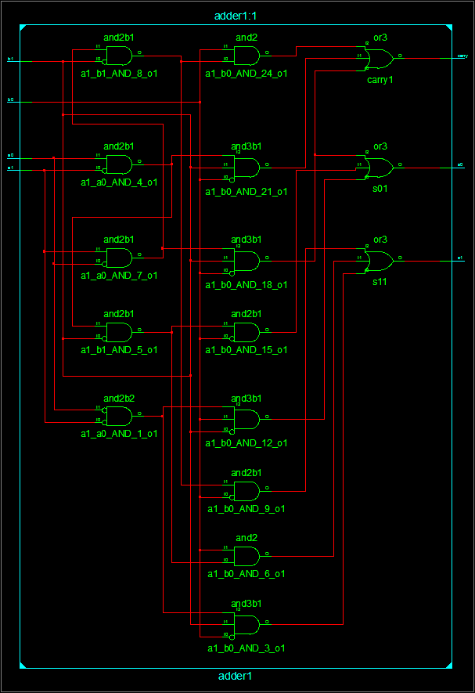
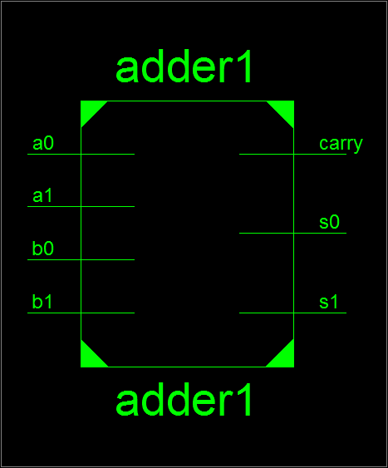
二、问答与计算题
  （1）使用ISE综合之后得到的顶层模块如下图所示，模块内部的电路结构如右图所示（采用结构级描述方法）：

Slide 16
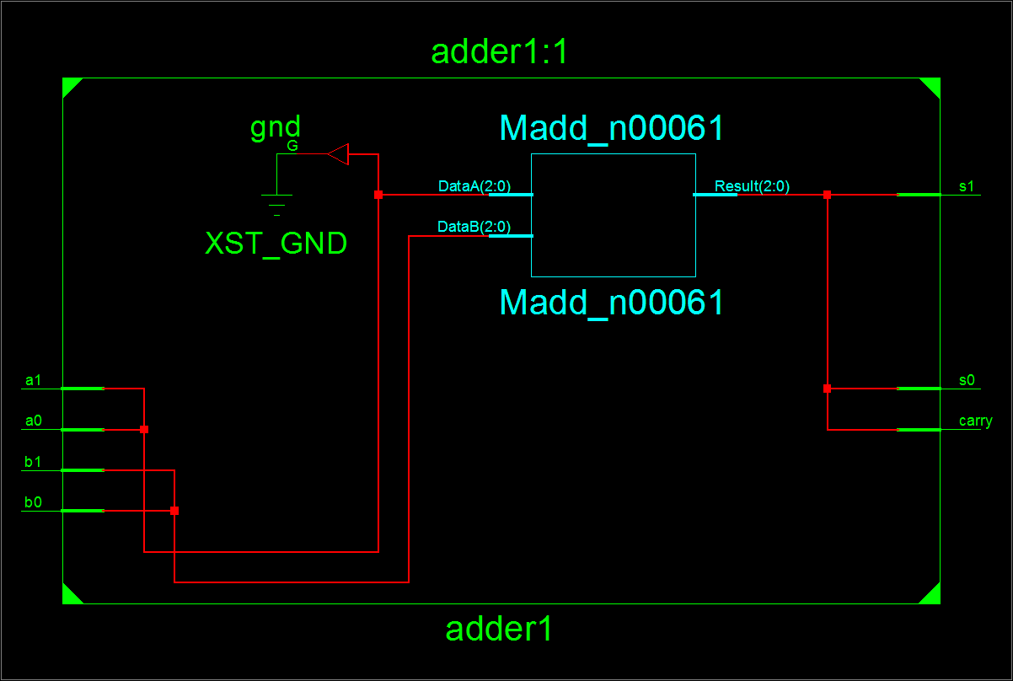
二、问答与计算题
  （1）若使用行为级描述方法来实现，则不能像结构描述那样得到具体的电路：
    assign {carry,s1,s0}={a1,a0}+{b1,b0};

Slide 17
二、问答与计算题
  （2）四进制全加器的真值表如下所示，其中low表示来自低位的进位：
A B low | Sum | Carry
00 00 0 | 00 | 0
00 01 0 | 01 | 0
00 10 0 | 10 | 0
01 00 0 | 01 | 0
01 01 0 | 10 | 0
01 10 0 | 00 | 1
10 00 0 | 10 | 0
10 01 0 | 00 | 1
10 10 0 | 01 | 1
00 00 1 | 01 | 0
00 01 1 | 10 | 0
00 10 1 | 00 | 1
01 00 1 | 10 | 0
01 01 1 | 00 | 1
01 10 1 | 01 | 1
10 00 1 | 00 | 1
10 01 1 | 01 | 1
10 10 1 | 10 | 1
其它 | 。 | 。

Slide 18
二、问答与计算题
  （2）同样使用最小项表示法可得：
    s₁ = m₄ + m₁₀ + m₁₆ + m₃ + m₉ + m₂₁ = (!a1 && !a0 && b1 && !b0 && !low) || (!a1 && a0 && !b1 && b0 && !low) || (a1 && !a0 && !b1 && !b0 && !low) || (!a1 && !a0 && !b1 && b0 && low) || (!a1 && a0 && !b1 && !b0 && low) || (a1 && !a0 && b1 && !b0 && low)
    s₀ = m₂ + m₈ + m₂₀ + m₁ + m₁₃ + m₁₉= (!a1 && !a0 && !b1 && b0 && !low) || (!a1 && a0 && !b1 && !b0 && !low) || (a1 && !a0 && b1 && !b0 && !low) || (!a1 && !a0 && !b1 && !b0 && low) || (!a1 && a0 && b1 && !b0 && low) || (a1 && !a0 && !b1 && b0 && low)
    Carry = m₁₂ + m₁₈ + m₂₀ + m₅ + m₁₁ + m₁₃ + m₁₇ + m₁₉ + m₂₁ = (!a1 && a0 && b1 && !b0 && !low) || (a1 && !a0 && !b1 && b0 && !low) || (a1 && !a0 && b1 && !b0 && !low) || (!a1 && !a0 && b1 && !b0 && low) || (!a1 && a0 && !b1 && b0 && low) || (!a1 && a0 && b1 && !b0 && low) || (a1 && !a0 && !b1 && !b0 && low) || (a1 && !a0 && !b1 && b0 && low) || (a1 && !a0 && b1 && !b0 && low)

Slide 19
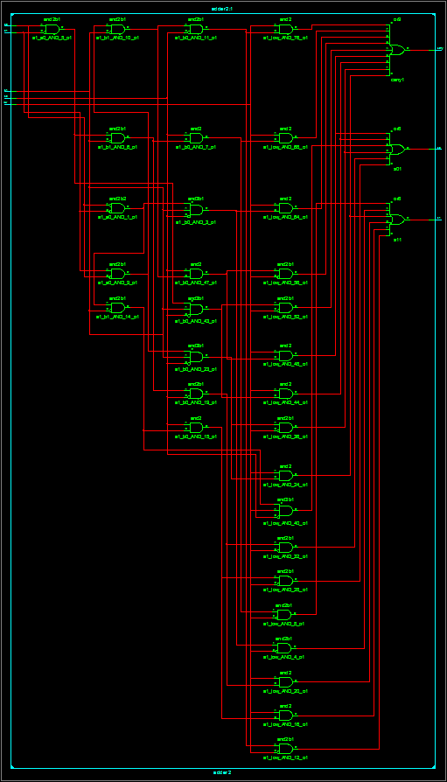
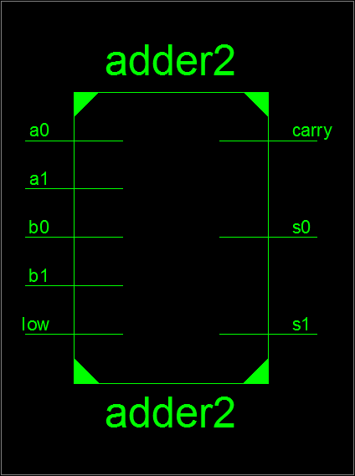
二、问答与计算题
  （2）使用ISE综合之后得到的顶层模块如下图所示，模块内部的电路结构如右图所示（采用结构级描述方法）：

Slide 20
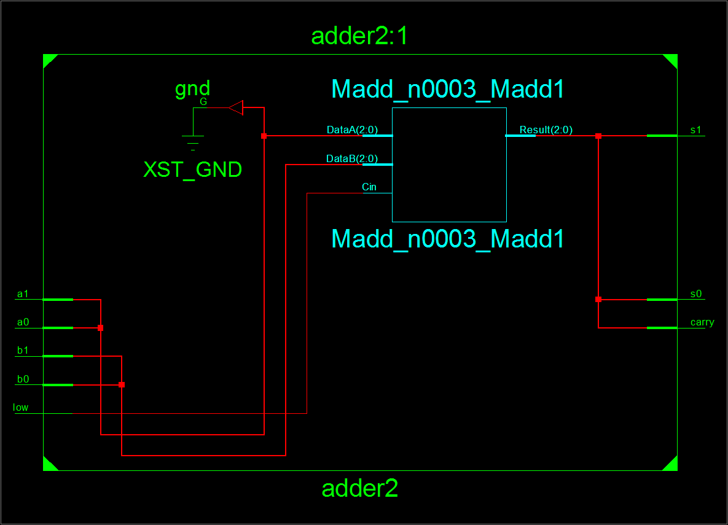
二、问答与计算题
  （2）同样的，若使用行为级描述方法来实现，则不能像结构描述那样得到具体的电路：
    assign {carry,s1,s0}={a1,a0}+{b1,b0}+low;

Slide 21
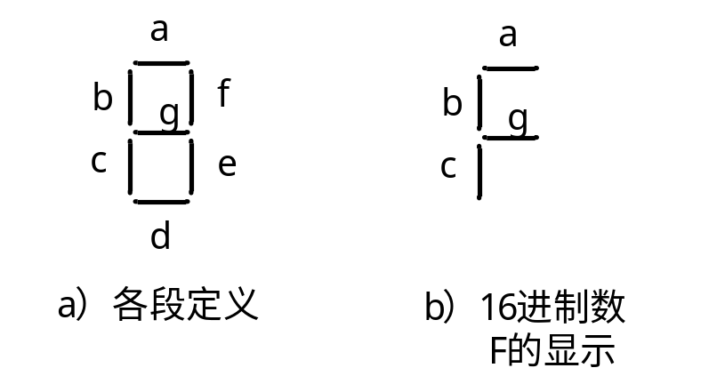
二、问答与计算题
7．7段数码管是由7个独立的发光管构成的，每个发光管有一个驱动控制信号。当驱动控制信号为高电平(逻辑1)时，则信号对应的发光管发光。现需设计7段数码管的控制电路，使之能够根据4位输入x[3:0]显示0 ~ 9，A ~ F共16个数字或图案。7段数码管控制电路输出信号为各数码管的驱动控制信号，即a，b，c，d，e，f，g。数码管各段的定义和16进制数“F”（对应abcdefg的二进制输出为1110001）的显示如下图所示。
  （1）请给出7段数码管控制电路的输入输出信号真值表。
  （2）根据真值表写出各输出信号的逻辑表达式，并化简。
  （3）采用结构描述法，用Verilog语言实现上述的数码管控制器。

Slide 22
二、问答与计算题
  （1）请给出7段数码管控制电路的输入输出信号真值表。
  解答：①若显示数字“1”时f、e亮：
x3 | x2 | x1 | x0 | a | b | c | d | e | f | g | 显示数字
0 | 0 | 0 | 0 | 1 | 1 | 1 | 1 | 1 | 1 | 0 | 0
0 | 0 | 0 | 1 | 0 | 0 | 0 | 0 | 1 | 1 | 0 | 1
0 | 0 | 1 | 0 | 1 | 0 | 1 | 1 | 0 | 1 | 1 | 2
0 | 0 | 1 | 1 | 1 | 0 | 0 | 1 | 1 | 1 | 1 | 3
0 | 1 | 0 | 0 | 0 | 1 | 0 | 0 | 1 | 1 | 1 | 4
0 | 1 | 0 | 1 | 1 | 1 | 0 | 1 | 1 | 0 | 1 | 5
0 | 1 | 1 | 0 | 1 | 1 | 1 | 1 | 1 | 0 | 1 | 6
0 | 1 | 1 | 1 | 1 | 0 | 0 | 0 | 1 | 1 | 0 | 7
1 | 0 | 0 | 0 | 1 | 1 | 1 | 1 | 1 | 1 | 1 | 8
1 | 0 | 0 | 1 | 1 | 1 | 0 | 0/1 | 1 | 1 | 1 | 9
1 | 0 | 1 | 0 | 1 | 1 | 1 | 0 | 1 | 1 | 1 | A
1 | 0 | 1 | 1 | 0 | 1 | 1 | 1 | 1 | 0 | 1 | B
1 | 1 | 0 | 0 | 1 | 1 | 1 | 1 | 0 | 0 | 0 | C
1 | 1 | 0 | 1 | 0 | 0 | 1 | 1 | 1 | 1 | 1 | D
1 | 1 | 1 | 0 | 1 | 1 | 1 | 1 | 0 | 0 | 1 | E
1 | 1 | 1 | 1 | 1 | 1 | 1 | 0 | 0 | 0 | 1 | F

Slide 23
二、问答与计算题
  （1）请给出7段数码管控制电路的输入输出信号真值表。
  解答：②若显示数字“1”时b、c亮：
x3 | x2 | x1 | x0 | a | b | c | d | e | f | g | 显示数字
0 | 0 | 0 | 0 | 1 | 1 | 1 | 1 | 1 | 1 | 0 | 0
0 | 0 | 0 | 1 | 0 | 1 | 1 | 0 | 0 | 0 | 0 | 1
0 | 0 | 1 | 0 | 1 | 0 | 1 | 1 | 0 | 1 | 1 | 2
0 | 0 | 1 | 1 | 1 | 0 | 0 | 1 | 1 | 1 | 1 | 3
0 | 1 | 0 | 0 | 0 | 1 | 0 | 0 | 1 | 1 | 1 | 4
0 | 1 | 0 | 1 | 1 | 1 | 0 | 1 | 1 | 0 | 1 | 5
0 | 1 | 1 | 0 | 1 | 1 | 1 | 1 | 1 | 0 | 1 | 6
0 | 1 | 1 | 1 | 1 | 0 | 0 | 0 | 1 | 1 | 0 | 7
1 | 0 | 0 | 0 | 1 | 1 | 1 | 1 | 1 | 1 | 1 | 8
1 | 0 | 0 | 1 | 1 | 1 | 0 | 0/1 | 1 | 1 | 1 | 9
1 | 0 | 1 | 0 | 1 | 1 | 1 | 0 | 1 | 1 | 1 | A
1 | 0 | 1 | 1 | 0 | 1 | 1 | 1 | 1 | 0 | 1 | B
1 | 1 | 0 | 0 | 1 | 1 | 1 | 1 | 0 | 0 | 0 | C
1 | 1 | 0 | 1 | 0 | 0 | 1 | 1 | 1 | 1 | 1 | D
1 | 1 | 1 | 0 | 1 | 1 | 1 | 1 | 0 | 0 | 1 | E
1 | 1 | 1 | 1 | 1 | 1 | 1 | 0 | 0 | 0 | 1 | F

Slide 24
二、问答与计算题
  （2）根据真值表写出各输出信号的逻辑表达式，并化简。
  解答：以下的解题过程均假设显示数字“1”时f、e亮，采用最小项表示法：
    a = m0 + m2 + m3 + m5 + m6 + m7 + m8 + m9 + m10 + m12 + m14 +m15 = (!x3 && !x2 && !x1 && !x0) || (!x3 && !x2 && x1 && !x0) || (!x3 && !x2 && x1 && x0) || (!x3 && x2 && !x1 && x0) || (!x3 && x2 && x1 && !x0) || (!x3 && x2 && x1 && x0) || (x3 && !x2 && !x1 && !x0) || (x3 && !x2 && !x1 && x0) || (x3 && !x2 && x1 && !x0) || (x3 && x2 && !x1 && !x0) || (x3 && x2 && x1 && !x0) || (x3 && x2 && x1 && x0)
    b = m0 + m4 + m5 + m6 + m8 + m9 + m10 + m11 + m12 + m14 + m15 = (!x3 && !x2 && !x1 && !x0) || (!x3 && x2 && !x1 && !x0) || (!x3 && x2 && !x1 && x0) || (!x3 && x2 && x1 && !x0) || (x3 && !x2 && !x1 && !x0) || (x3 && !x2 && !x1 && x0) || (x3 && !x2 && x1 && !x0) || (x3 && !x2 && x1 && x0) || (x3 && x2 && !x1 && !x0) || (x3 && x2 && x1 && !x0) || (x3 && x2 && x1 && x0)

Slide 25
二、问答与计算题
  （2）根据真值表写出各输出信号的逻辑表达式，并化简。
  解答：以下的解题过程均假设显示数字“1”时f、e亮，采用最小项表示法：
    c = m0 + m2 + m6 + m8 + m10 + m11 + m12 + m13 + m14 + m15 = (!x3 && !x2 && !x1 && !x0) || (!x3 && !x2 && x1 && !x0) || (!x3 && x2 && x1 && !x0) || (x3 && !x2 && !x1 && !x0) || (x3 && !x2 && x1 && !x0) || (x3 && !x2 && x1 && x0) || (x3 && x2 && !x1 && !x0) || (x3 && x2 && !x1 && x0) || (x3 && x2 && x1 && !x0) || (x3 && x2 && x1 && x0)
    d = m0 + m2 + m3 + m5 + m6 + m8 + m9 + m11 + m12 + m13 + m14 = (!x3 && !x2 && !x1 && !x0) || (!x3 && !x2 && x1 && !x0) || (!x3 && !x2 && x1 && x0) || (!x3 && x2 && !x1 && x0) || (!x3 && x2 && x1 && !x0) || (x3 && !x2 && !x1 && !x0) || (x3 && !x2 && !x1 && x0) || (x3 && !x2 && x1 && x0) || (x3 && x2 && !x1 && !x0) || (x3 && x2 && !x1 && x0) || (x3 && x2 && x1 && !x0)

Slide 26
二、问答与计算题
  （2）根据真值表写出各输出信号的逻辑表达式，并化简。
  解答：以下的解题过程均假设显示数字“1”时f、e亮，采用最小项表示法：
    e = m0 + m1 + m3 + m4 + m5 + m6 + m7 + m8 + m9 + m10 + m11 + m13 = (!x3 && !x2 && !x1 && !x0) || (!x3 && !x2 && !x1 && x0) || (!x3 && !x2 && x1 && x0) || (!x3 && x2 && !x1 && !x0) || (!x3 && x2 && !x1 && x0) || (!x3 && x2 && x1 && !x0) || (!x3 && x2 && x1 && x0) || (x3 && !x2 && !x1 && !x0) || (x3 && !x2 && !x1 && x0) || (x3 && !x2 && x1 && !x0) || (x3 && !x2 && x1 && x0) || (x3 && x2 && !x1 && x0)
    f = m0 + m1 + m2 + m3 + m4 + m7 + m8 + m9 + m10 + m13 = (!x3 && !x2 && !x1 && !x0) || (!x3 && !x2 && !x1 && x0) || (!x3 && !x2 && x1 && !x0) || (!x3 && !x2 && x1 && x0) || (!x3 && x2 && !x1 && !x0) || (!x3 && x2 && x1 && x0) || (x3 && !x2 && !x1 && !x0) || (x3 && !x2 && !x1 && x0) || (x3 && !x2 && x1 && !x0) || (x3 && x2 && !x1 && x0)

Slide 27
二、问答与计算题
  （2）根据真值表写出各输出信号的逻辑表达式，并化简。
  解答：以下的解题过程均假设显示数字“1”时f、e亮，采用最小项表示法：
    g = m2 + m3 + m4 + m5 + m6 + m8 + m9 + m10 + m11 + m13 + m14 + m15 = (!x3 && !x2 && x1 && !x0) || (!x3 && !x2 && x1 && x0) || (!x3 && x2 && !x1 && !x0) || (!x3 && x2 && !x1 && x0) || (!x3 && x2 && x1 && !x0) || (x3 && !x2 && !x1 && !x0) || (x3 && !x2 && !x1 && x0) || (x3 && !x2 && x1 && !x0) || (x3 && !x2 && x1 && x0) || (x3 && x2 && !x1 && x0) || (x3 && x2 && x1 && !x0) || (x3 && x2 && x1 && x0)

Slide 28
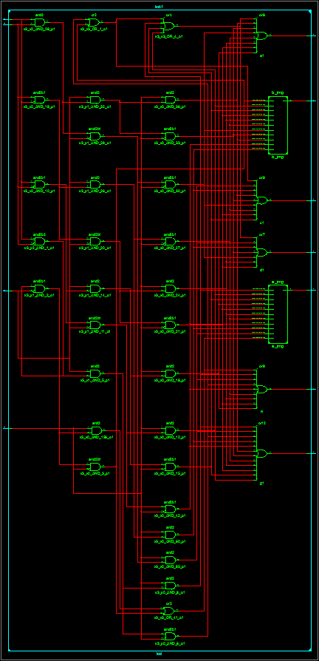
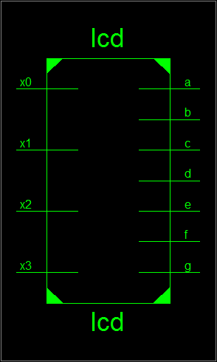
二、问答与计算题
  （3）采用结构描述法，用Verilog语言实现上述的数码管控制器。
  解答：根据前面得到的各输出的最小项表达式，可以写出结构级描述的Verilog代码，参考代码见下页，下图是ISE综合之后的顶层模块图，右图是模块内部的电路结构。

Slide 29
二、问答与计算题
  参考Verilog代码（结构描述法）：
module lcd(
input x3, input x2, input x1, input x0,
output a, output b, output c, output d, output e, output f, output g
);
assign a=(!x3 && !x2 && !x1 && !x0) || (!x3 && !x2 && x1 && !x0) || (!x3 && !x2 && x1 && x0)
|| (!x3 && x2 && !x1 && x0) || (!x3 && x2 && x1 && !x0) || (!x3 && x2 && x1 && x0)
|| (x3 && !x2 && !x1 && !x0) || (x3 && !x2 && !x1 && x0) || (x3 && !x2 && x1 && !x0)
|| (x3 && x2 && !x1 && !x0) || (x3 && x2 && x1 && !x0) || (x3 && x2 && x1 && x0);
assign b=(!x3 && !x2 && !x1 && !x0) || (!x3 && x2 && !x1 && !x0) || (!x3 && x2 && !x1 && x0)
|| (!x3 && x2 && x1 && !x0) || (x3 && !x2 && !x1 && !x0) || (x3 && !x2 && !x1 && x0)
|| (x3 && !x2 && x1 && !x0) || (x3 && !x2 && x1 && x0) || (x3 && x2 && !x1 && !x0)
|| (x3 && x2 && x1 && !x0) || (x3 && x2 && x1 && x0);
assign c=(!x3 && !x2 && !x1 && !x0) || (!x3 && !x2 && x1 && !x0) || (!x3 && x2 && x1 && !x0)
|| (x3 && !x2 && !x1 && !x0) || (x3 && !x2 && x1 && !x0) || (x3 && !x2 && x1 && x0)
|| (x3 && x2 && !x1 && !x0) || (x3 && x2 && !x1 && x0) || (x3 && x2 && x1 && !x0)
|| (x3 && x2 && x1 && x0);
assign d=(!x3 && !x2 && !x1 && !x0) || (!x3 && !x2 && x1 && !x0) || (!x3 && !x2 && x1 && x0)
|| (!x3 && x2 && !x1 && x0) || (!x3 && x2 && x1 && !x0) || (x3 && !x2 && !x1 && !x0)
|| (x3 && !x2 && !x1 && x0) || (x3 && !x2 && x1 && x0) || (x3 && x2 && !x1 && !x0)
|| (x3 && x2 && !x1 && x0) || (x3 && x2 && x1 && !x0);
assign e=(!x3 && !x2 && !x1 && !x0) || (!x3 && !x2 && !x1 && x0) || (!x3 && !x2 && x1 && x0)
|| (!x3 && x2 && !x1 && !x0) || (!x3 && x2 && !x1 && x0) || (!x3 && x2 && x1 && !x0)
|| (!x3 && x2 && x1 && x0) || (x3 && !x2 && !x1 && !x0) || (x3 && !x2 && !x1 && x0)
|| (x3 && !x2 && x1 && !x0) || (x3 && !x2 && x1 && x0) || (x3 && x2 && !x1 && x0);
assign f=(!x3 && !x2 && !x1 && !x0) || (!x3 && !x2 && !x1 && x0) || (!x3 && !x2 && x1 && !x0)
|| (!x3 && !x2 && x1 && x0) || (!x3 && x2 && !x1 && !x0) || (!x3 && x2 && x1 && x0)
|| (x3 && !x2 && !x1 && !x0) || (x3 && !x2 && !x1 && x0) || (x3 && !x2 && x1 && !x0)
|| (x3 && x2 && !x1 && x0);
assign g=(!x3 && !x2 && x1 && !x0) || (!x3 && !x2 && x1 && x0) || (!x3 && x2 && !x1 && !x0)
|| (!x3 && x2 && !x1 && x0) || (!x3 && x2 && x1 && !x0) || (x3 && !x2 && !x1 && !x0)
|| (x3 && !x2 && !x1 && x0) || (x3 && !x2 && x1 && !x0) || (x3 && !x2 && x1 && x0)
|| (x3 && x2 && !x1 && x0) || (x3 && x2 && x1 && !x0) || (x3 && x2 && x1 && x0);
endmodule

